Slide 1
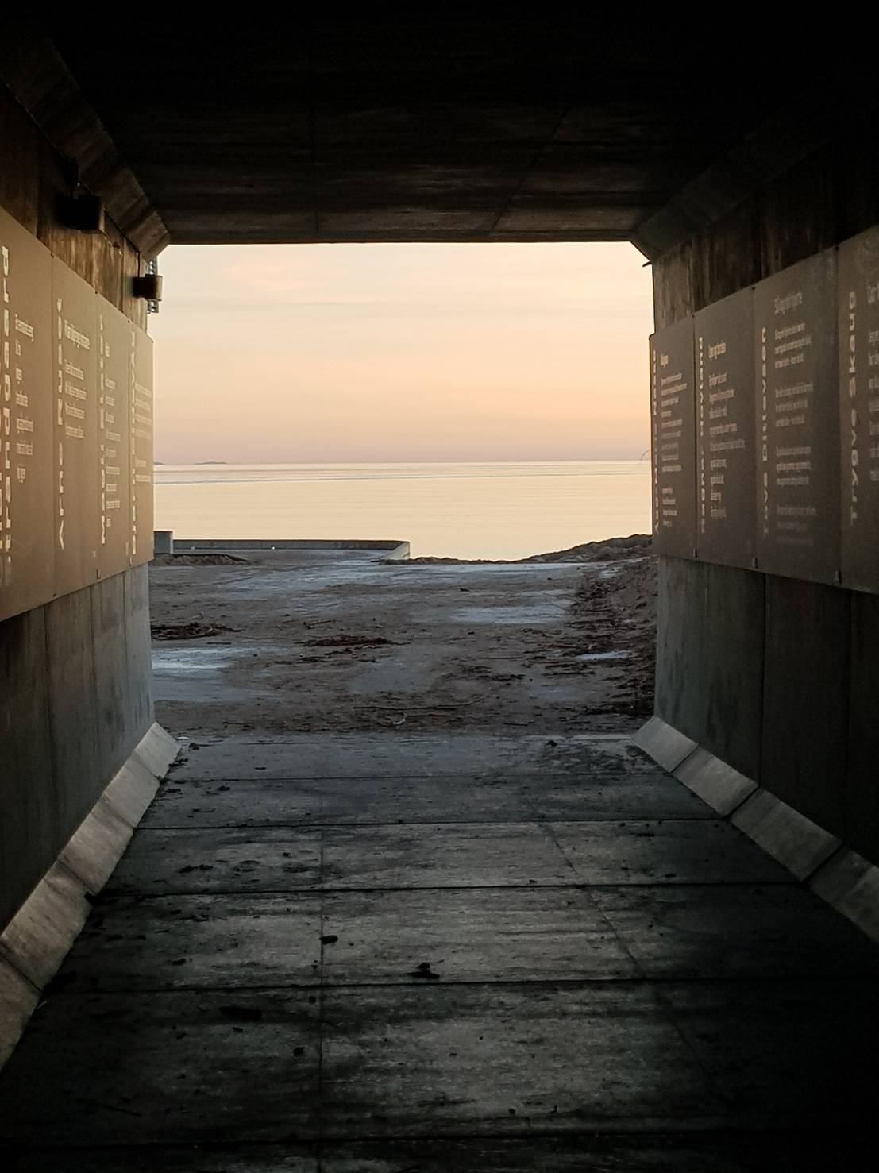
Akademisk skriving (fagskriving) Bachelor i barnevern og vernepleie Emne 1 Høsten 2019
Hilde Larsen Damsgaard
Dosent
Institutt for helse-, sosial- og velferdsfag

Slide 2
Kilder
Dysthe, O., Hertzberg, F. & Hoel, T.L. (2010). Skrive for å lære. Skriving i høyere utdanning. Oslo: Abstrakt forlag.
Storø, J. (2019). Skrivebok for studenter i barnevern og sosialt arbeid. Oslo: Universitetsforlaget.
Kebabnorsk hentet fra https://www.youtube.com/watch?v=6cHqSQzRKNk

Slide 3
Ord betyr noe

Slide 4
Akademisk skriving – hva forbinder du med det?

Slide 5
Skrive for å lære og lære å skrive
Læringsutbyttebeskrivelsene knyttet til fagskriving
kan anvende kunnskap om kjernebegreper i emnet i fagskriving, feltarbeid og diskusjon med medstudenter.
kan gi tilbakemelding til medstudenter i henhold til krav til faglig skriving.
kan henvise til og bruke kilder på en etterrettelig måte.
har innsikt i krav til formidling av fagstoff både skriftlig og muntlig og kan anvende denne innsikten i utdanningen.
Lære å skrive? Kan ikke alle skrive?
Kunnskap om skriving – min skriving
Hvorfor akademisk skriving:
For å skrive seg inn i en fagkultur
Fordi skriving er en viktig yrkeskompetanse
For å ta del i en faglig «samtale»
Fordi man lærer gjennom å lese og skrive
Fordi skriving er å tenke faglig
For å få frem et budskap
For å huske bedre og skjønne mer
Hvorfor nå? Arbeidskrav 1 a og b

Slide 6
Skrive = skrive?
Notater
tenketekst
første-utkast
sosiale medier
Skrivesjangere/skriftlig formidling
oppgave
dagbok
sms
artikkel
brev
privat
fortelling, dikt, novelle
søknad
formelt brev

Slide 7
Et skriftspråk i bevegelse
Andre språks påvirkning
Engelske ord og uttrykk
Dialektuttrykk
Slang
Kebabnorsk
Forkortelser
Muntlige uttrykksformer
Hvordan påvirker denne utviklingen måten vi skriver på?

Slide 8
Skriveren trenger …
Å være bevisst på hva som er målet med skrivingen og hvilke krav som stilles
Kunnskap om det du skal skrive om
Kunnskap om hvordan man bygger opp en tekst (struktur)
Trening og ferdigheter i akademisk skriving
Å lese akademiske tekster
Å lese andre faglige og ikke-faglige tekster

Slide 9
Ulike former for skriving
Tenkeskriving
Presentasjonsskriving-akademisk skriving
Tenke på papir/pc
Utforske/undersøke, utvikle ideer
Kreativ tenking
Prosessen viktigst
Skriverbasert tekst
Personlig språk/vinkling
Ikke vekt på det formelle
Du selv/medstudenter er leser
Ikke grunnlag for formell vurdering
Kommunisere
Presentere, fremstille og forklare for andre
Kritisk tenking
Produktet viktigst
Leserbasert tekst
Formelt språk/struktur
Korrekt språk og fremstilling
Utenforstående er leser
Grunnlag for formell vurdering
(Dysthe, Hertzberg & Hoel, 2010, s.41)

Slide 10
Skriveoppgave
Skriv en tenketekst om noe du opplevde på Hydrostranda
eller
Skriv en tekst om hva du tenker når du ser dette bildet
Ikke sensurer deg selv, ikke tenk på korrekt språk eller struktur på teksten, bare skriv i vei

Slide 11
Gode og dårlige skrivere
Gode skrivere
Dårlige skrivere
Leste bevisst med oppgavens problemstilling i tankene (skille ut det relevante)
Var i dialog med teksten, forklarte det de hadde lest = gjorde til sitt eget
Opptatt av formålet med teksten
Bevisst på vurderingskriteriene og tekstens funksjon
Hadde en plan
Opptatt av strategi for skrivingen, ikke bare av innholdet
Lite målrettet i lesningen
Ser på kildene først og fremst som et sted å hente innhold til oppgaven = fylle sidene
Kopierer mye fra teksten – lite selvstendig
Frustrert i møte med motsigelser i litteraturen
(Flower i Dysthe et al., 2010, s. 31-32).

Slide 12
«Ingen kan skrive godt om noe man ikke kan.» (Dyste et al., 2010, s. 18)

Slide 13
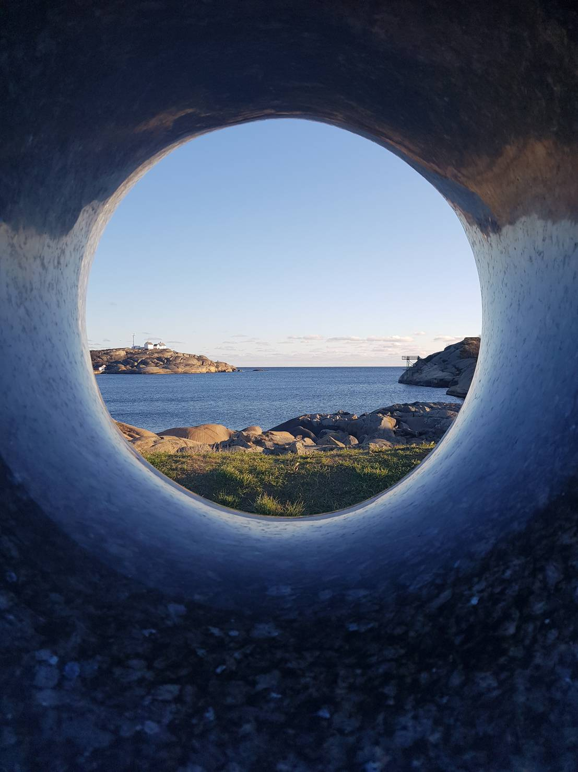
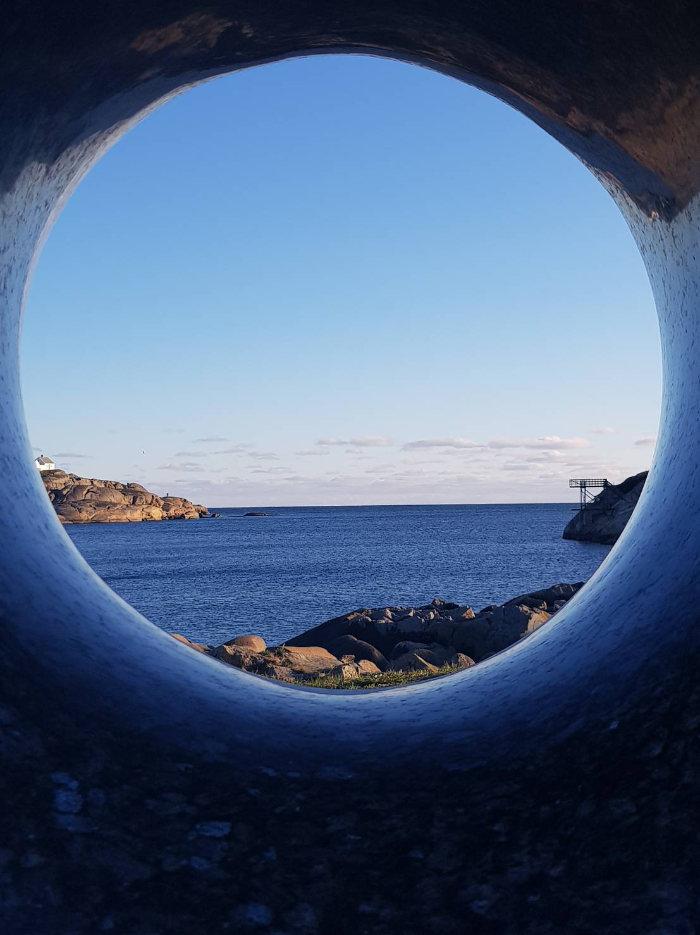
Akademisk skriving – noen krav
Tilpasse skrivingen til målet med teksten (hvem skriver du til?)
Problemstilling/fokus som følges opp
Faglig fundert innhold
Logisk struktur på teksten (samsvar mellom overskrifter og innhold, skrive om det samme på samme sted, ikke hopp og sprett)
Språk, språklige virkemidler og tekstbinding
Etterrettelig kildebruk og henvisning

Slide 14
Akademisk skriving – noen krav
Påstander, argumenter og egne meninger underbygges
Vurdere kilder kritisk
Ikke plagiere (kidnappe/stjele fra) kildene - kombinere og integrere informasjon fra ulike kilder med egen kunnskap=reformulere, velge ut, omforme, gjøre til sitt eget
Korrekt terminologi/begrepsbruk
Sentrale begreper i teksten forklares
Tematisk dekkende overskrifter

Slide 15
Akademisk skriving – noen tips
Tenk trakt (f.eks. i innledningen – fra det overordnede til det spesifikke)
Bruke primærtekster/kilder (så langt som mulig)
Ikke bare beskrive og gjengi – diskutere, se ting fra ulike sider, sette perspektiver opp mot hverandre
Bruk underoverskriftene som strukturhjelp
Søk-funksjonen i Word
Er jeg-form OK?
Er det lurt å skrive innledningen til slutt?

Slide 16
Akademisk skriving – noen tips
Setningsoppbygging og tegnsetting
Sjekk rettskriving – vær konsekvent
Unngå fraser som «forskning viser», «vi vet at», «mange mener» uten å vise til kilde
Klart og presist språk, ikke muntlig språk (unngå innmari mange, kjempeofte, sinnsykt, utrolig bra, kjipt osv.)
Se gjennom småord som de, den, disse osv. og hva de peker tilbake på
Sett punktum (unngå lange setninger)
Lag avsnitt

Slide 17
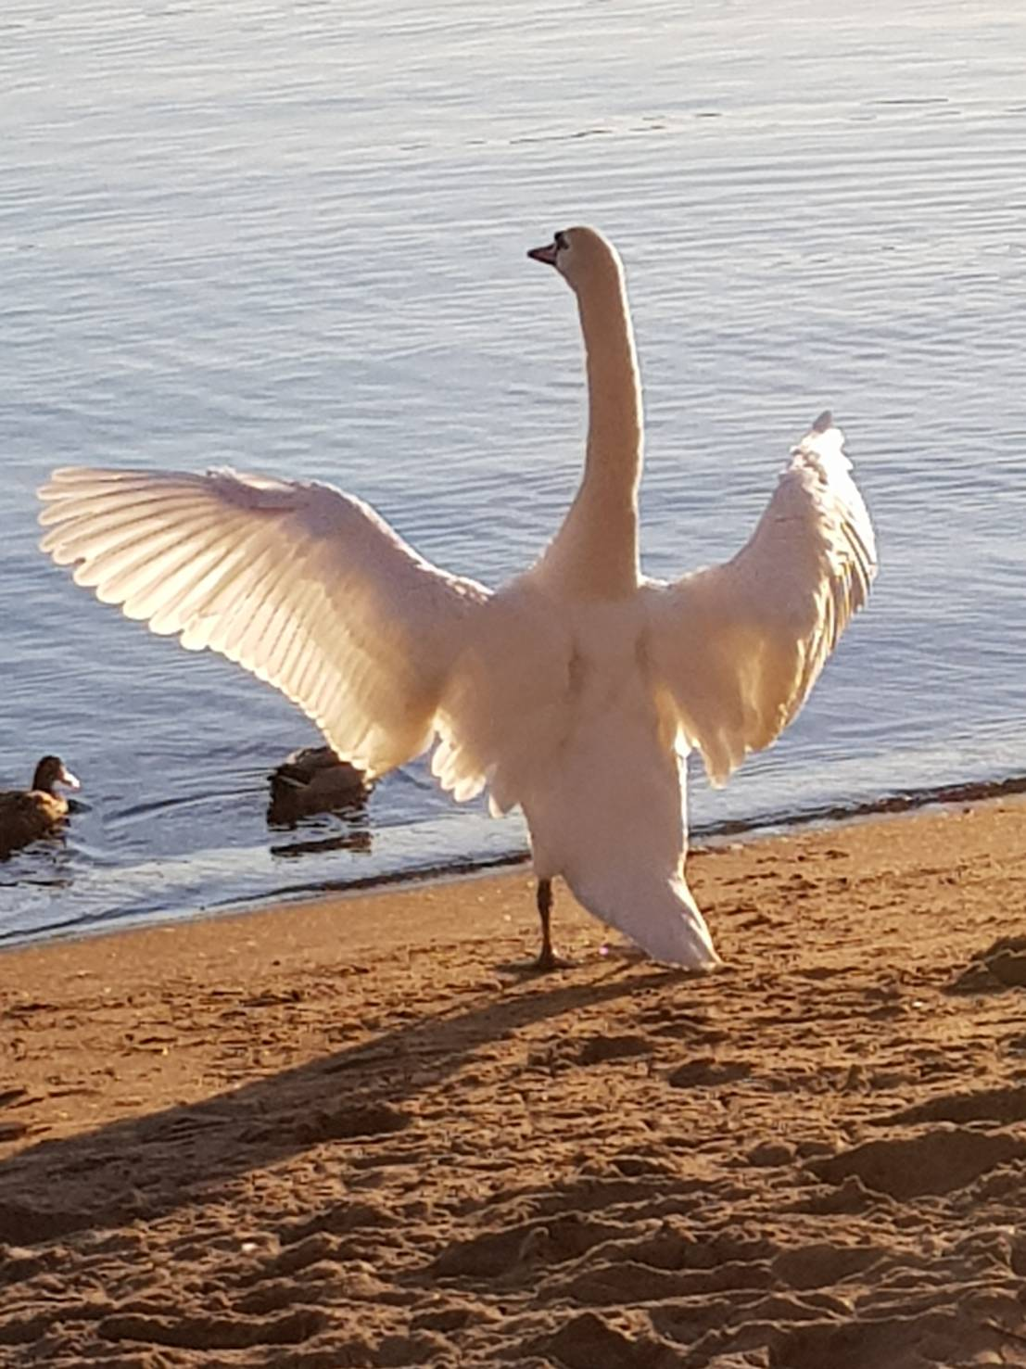
Akademisk skriving - prosess
Fra lesing til tankekart, sammendrag
Idéfase skriving, evt. skrive tenketekst, disponere
Skrive det man har lest i kilder med egne ord=frigjøre seg fra kilden og så sikre at man har forstått
Skrive førsteutkast, få tilbakemelding, bearbeide teksten, ny tilbakemelding
God tilbakemelding: Grundig, kommer raskt etter innlevering, peker fremover, er til å forstå, blir mottatt, lest og brukt

Slide 18
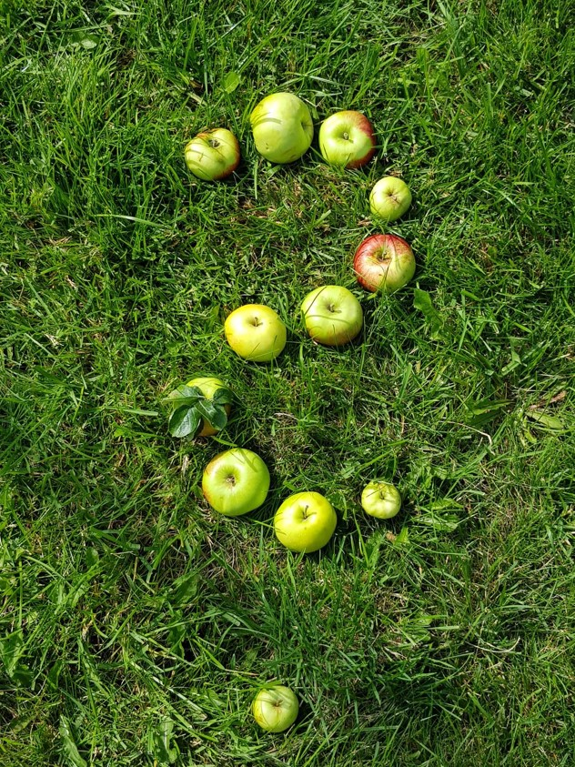
Viktige sjekkspørsmål til teksten din
Svarer teksten på problemstillingen/gitt oppgave?
Skriver jeg om det jeg skal?
Hvordan er språket? Les teksten høyt for deg selv og evt. også for noen andre.
Skriver du om en ting av gangen og om samme tematikk på samme sted?
Har du bundet de ulike delene sammen?
Har teksten en rød tråd?
Er kildehenvisningene korrekte og gjennomførte?
Er teksten din? På hvilken måte er teksten selvstendig?
Er teksten å forstå? For deg? For andre?

Slide 19
Ressurser
USN Biblioteket
Oppgaveskriving
- Plagiat
- Nyttige ressurser (podcast, søk og skriv)
- Kildekompasset
APA6th
Referanse i tekst
Referanse i litteraturliste

Slide 20
HENVISNING – Hva er galt? BRUK KILDEKOMPASSET
1. BOK med to forfattere (i teksten) (Harvey og Green, 1993)
2. ARTIKKEL med 3-5 forfattere, nevnt andre gang (i teksten) (Lid et. al, 2018)
3. TO kilder (i teksten) (Hoel, 2012, Biggs, 2011)
4. ARTIKKEL med tre forfattere, nevnt første gang ( i teksten) (Damsgaard, Røsvik & Øvrum 2015)
5. SITAT (i teksten) (Aanesland & Holm 2002, s 84)
6. ARTIKKEL med en forfatter (i litteraturlista) Skodvin, A. (2016). Engasjement i undervisningen. Uniped, 2, 102-117.
7. KAPITTEL i bok med redaktører ( I litteraturlista) Biggs, J. B. (2011). Teaching according to how students learn. I Biggs J. B & C. Tang, C. (Red.), Teaching for quality learning at university: what the student does (s. 16-33). New York: MCGrav-Hill Education
RIKTIG
Bruke & og ikke og (Harvey & Green, 1993)
Punktum etter al, ikke etter et (Lid et al., 2018)
Alfabetisk rekkefølge, semikolon mellom (Biggs, 2011; Hoel, 2012)
Komma mellom siste navn og årstall
Komma etter siste navn, punktum etter s (Aanesland & Holm, 2002, s. 84)
Tidsskriftet kursiveres, nummeret i parentes Uniped (2), 102-117
Redaktørene skal stå med fornavnintitialene først ……. I J.B. Biggs & C. Tang … Punktum etter forlag.

Slide 21
«Hjemmelekse» - forberedelse til skriveseminar 13.9
Skriv en fagtekst om profesjonalitet (max 1 side)
Bruk noe av det du har lært om profesjonalitet
Bruk noe av det du har lært om kjennetegn på akademisk skriving
Bruk kildekompasset for å henvise riktig
Ta med PC/Mac til skriveseminaret

